Slide 1
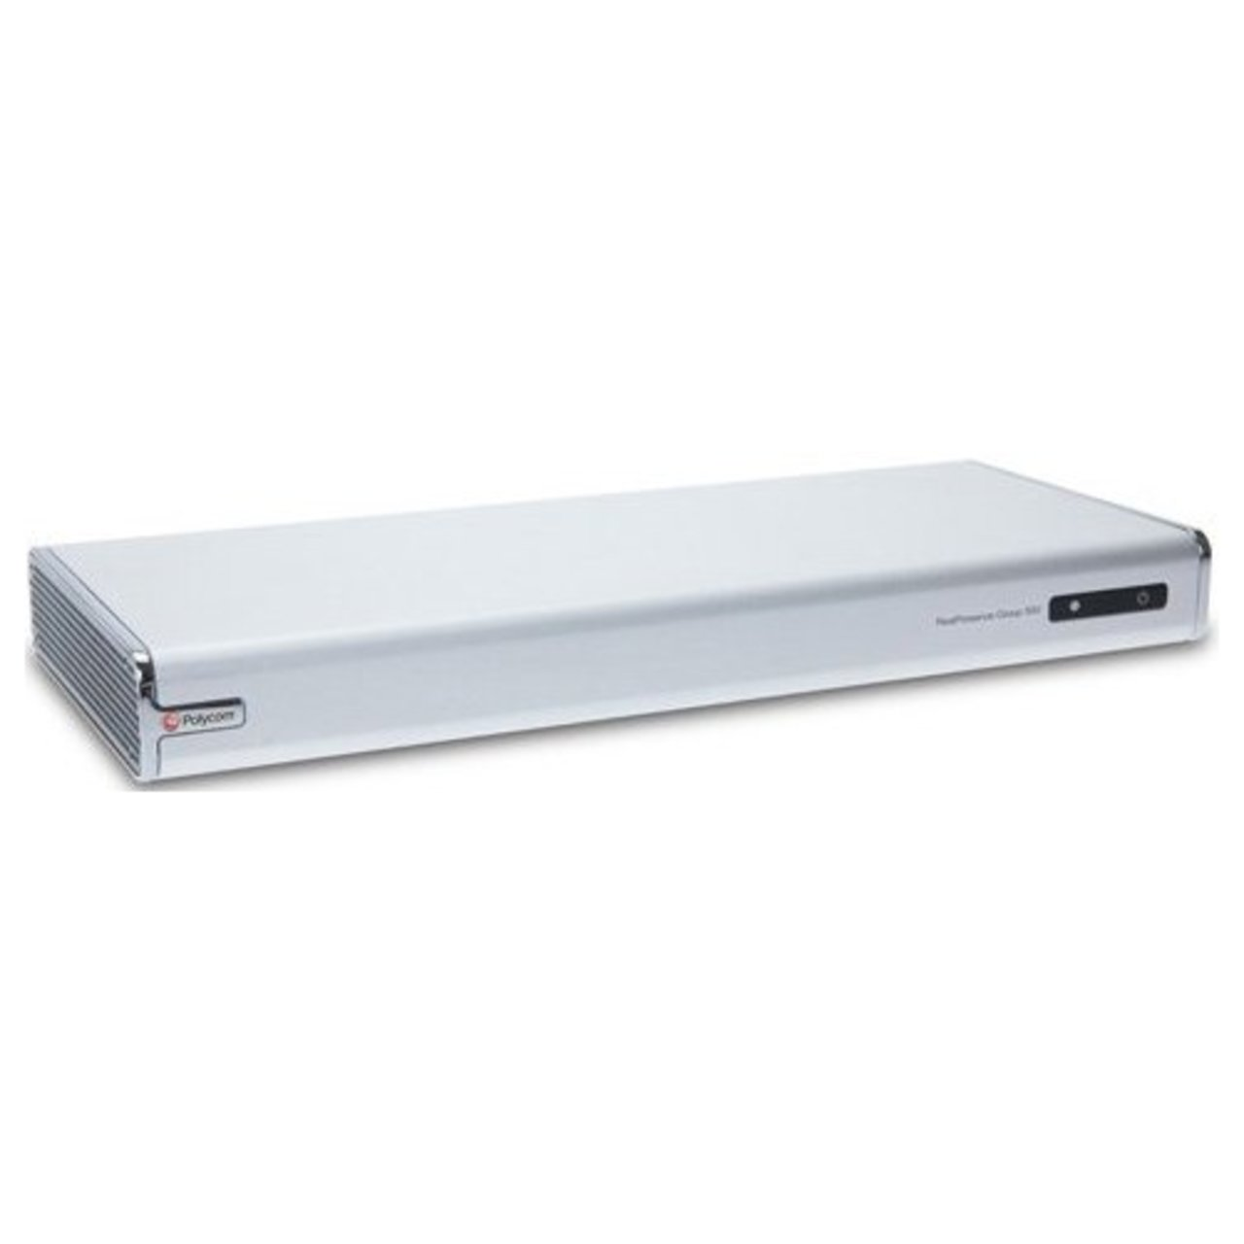
THIẾT BỊ TRUYỀN HÌNH
POLYCOM GROUP 500

Slide 2
Một số thông số kỹ thuật chính
Nguồn điện
Sử dụng nguồn chuyển đổi AC-DC | 125 ÷ 220VAC 60/50Hz - 12VDC 6,25A.
Về hình ảnh
Hỗ trợ chuẩn hình ảnh | H.261, H.263, H.264 AVC, H.264 High Profile, H.264 SVC, RTV.
Chia sẻ hình ảnh | H.239/ Polycom People+ Content.
Giao thức | H.263 và H.264 Video error Concealment.
Độ phân giải đầu vào | - 1920x1080p, 60/30 fps từ 1024 Kbps. - 1280x720p, 60/30 fps (RX/TX) từ 832 Kbps. - 1280x720p, 60/30 fps từ 512 Kbps. - 4SIF/4CIF, 60/30 fps từ 128 Kbps (SIF: 352x240p, CIF: 352x288p).
Độ phân giải đầu ra | WUXGA: 1920x1200 ,HD: 1920x1080, WSXGA :1680x 1050, SXGA: 1280x1024, HD: 1280x720, XGA: 1024x768, VGA: 640x480 pixels. Tốc độ khung 5-60fps (phân giải lên đến 1080p tại 60fps). People+contnet IP.
Về âm thanh
Hỗ trợ chuẩn âm thanh | Polycom Stereo SurroundTM . Băng thông 22kHz với Polycom SirenTM22, AAC-LD. Băng thông 20kHz với G.719. Băng thông 14kHz với Polycom SirenTM14, G.722.1 Annex C. Băng thông 7kHz với G.722, G.722.1. Băng thông 3,4kHz với G.711, G.728, G729A.

Slide 3
Giao diện kết nối
Nguồn | 1 Jack nguồn DC.
Mạng | 1 cổng RJ45 LAN.
USB | 2 cổng cập nhật phần mềm và sạc pin cho điều khiển.
S-video | 1 cổng IO cho máy tính.
Hình ảnh | 1 cổng HDCI cho camera. 1 cổng HDMI và VGA cho máy tính chia sẻ dữ liệu. 2 cổng HDMI cho tivi.
Âm thanh | 1 cổng cho mic đa hướng Polycom. 2 cổng 3.5 sử dụng cho VGA và cho thiết bị ngoại vi (hệ thống trang âm).
Mặt trước | Nút khởi động (cảm ứng). Nút khởi động thiết bị về cấu hình mặc định. Đèn báo tính trạng hoạt động của thiết bị.
Về mạng
Chuẩn truyền thông | Hỗ trợ IPv4 và IPv6. 10/100/1000 Mbps, RJ-45, full/hafl duplex H.323/SIP lên tới 6Mbps.
Tính năng | Sử dụng công nghệ phục hồi gói bị mất LRP (Lost Packet Recovery).
Điều kiện họat động môi trường
Nhiệt độ hoạt động của thiết bị | 0÷ 40⁰C.
Nhiệt độ bảo quản | -40÷ 70⁰C.
Độ ẩm hoạt động | 15÷ 80% .
Độ ẩm trung bình | 5÷ 95% không ngưng tụ.
Kích thước và trọng lượng
Trọng lượng màn hình DxRxC (mm) | 287x121x30.
Trọng lượng (kg) | 1,1.

Slide 4
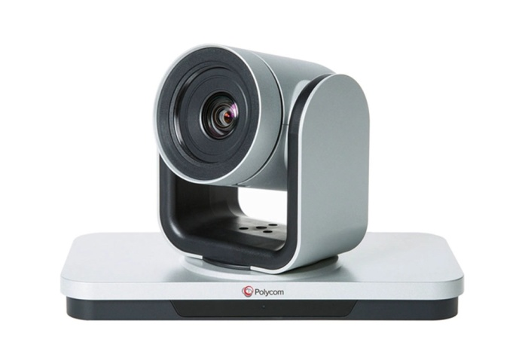
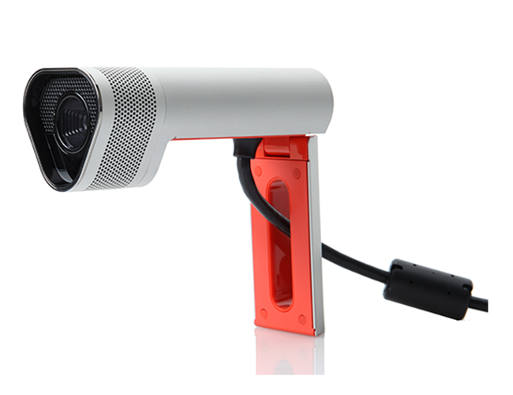
Phụ kiện và đồng bộ
-Camera:Sử dụng một trong hai loại sau:
+ Polycom EagleEye IV: Zoom quang học 12X ,SMPTE 296Mp1280x720p60Hz và SMPTE 274Mp 1920x1080p60/50Hz,72⁰ FOV min.
+Polycom EagleEye Acoustic: Zoom số 3X, SMPTE 274Mp 1920x1080,67⁰ FOV min.

Slide 5
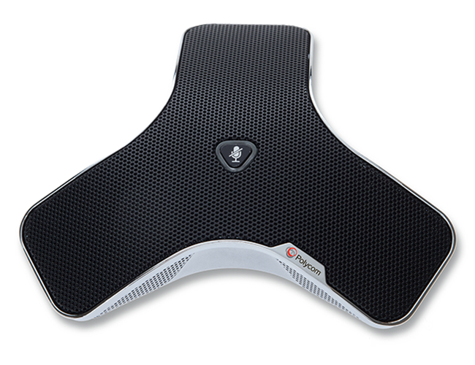
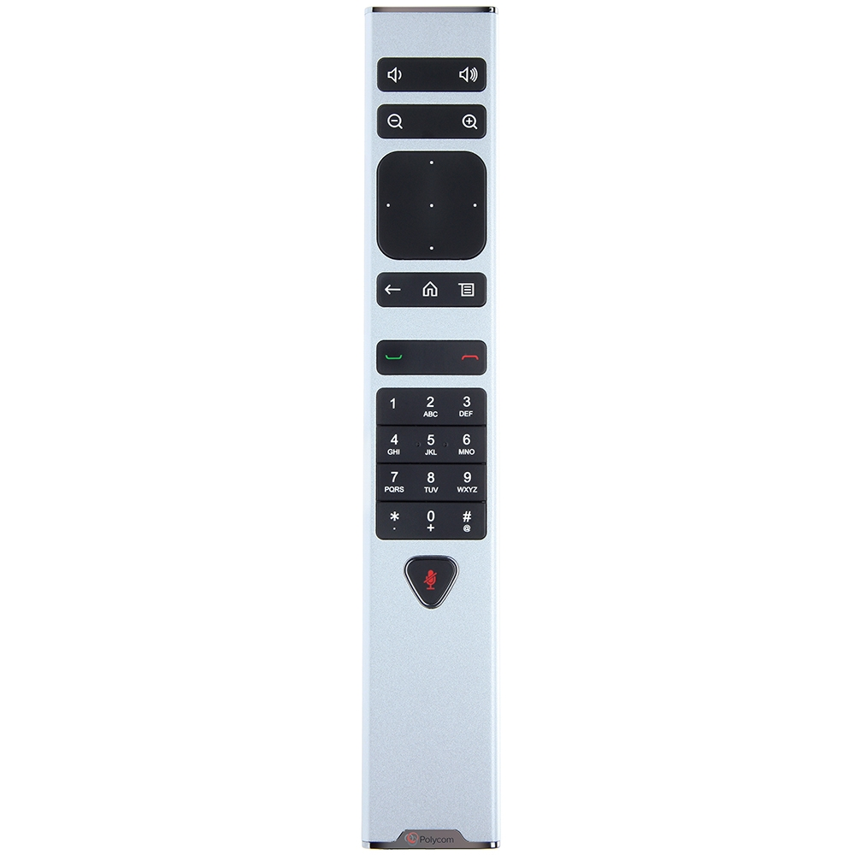
- Mic Polycom RealPresence Group Array: độ bao phủ 360 độ, âm thanh độ trung thực cao 22 kHz.
- Điều khiển: giao tiếp qua tín hiệu hồng ngoại với camera, pin sạc được qua cổng usb trên thiết bị.

Slide 6
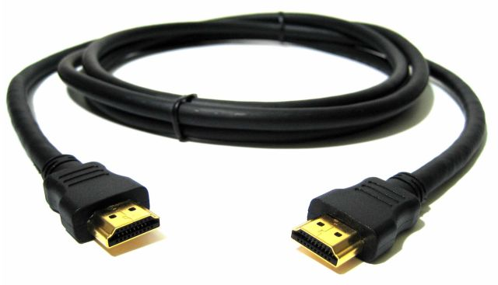
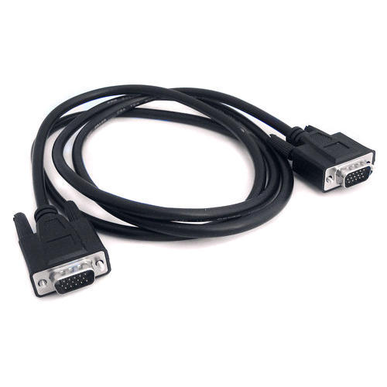
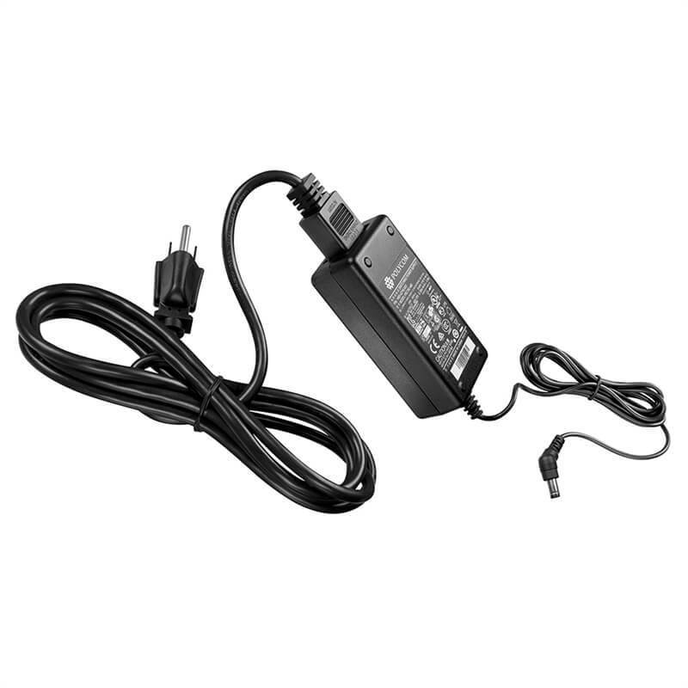
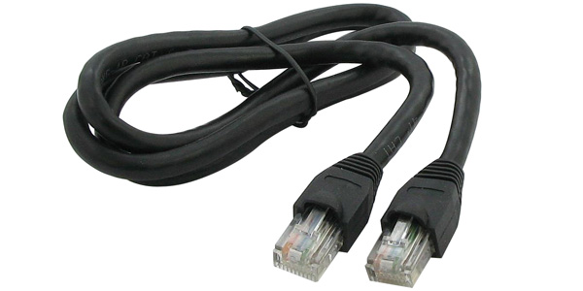
- Bộ cáp kết nối: cáp HDMI, cáp VGA, cáp mạng RJ45.
- Dây nguồn.

Slide 7
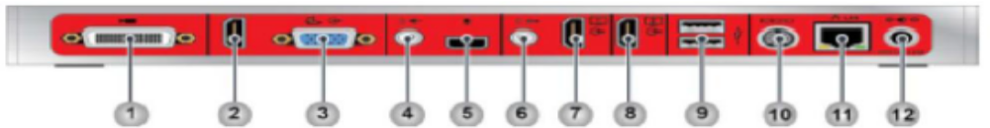
Các cổng kết nối trên thiết bị Group 500
STT | Hướng kết nối | Loại đầu kết nối | Mô tả
1 | Đầu vào video 1 | HDCI | Đầu vào cho camera
2 | Đầu vào video 2 và đầu vào audio 1 | HDMI | Đầu vào video và audio bổ sung (chuẩn HDMI)
3 | Đầu vào video 2 | VGA | Đầu vào video cho Content
Chú ý: Chỉ sử dụng đầu vào video HDMI hoặc VGA, không sử dụng đồng thời cả 2
4 | Đầu vào audio 2 | 3.5mm Stereo | Đầu vào âm thanh nổi loại 3.5mm độc lập
5 | Đầu vào mic | Mic Polycom | Đầu vào audio cho các loại mic của Polycom hoặc các bộ speaker hay mixer
6 | Đầu ra audio 1 | 3.5mm Stereo | Đầu ra audio
7 | Đầu ra video 1 | HDMI | Đầu ra video 1
8 | Đầu ra video 2 | HDMI | Đầu ra video 2
9 | Khe cắm USB | USB 2.0 | Khe cắm USB dùng cho nâng cấp phần mềm, sạc pin điều khiển cầm tay
10 | Cổng Serial | RS-232 | Cổng Serial
11 | Cổng LAN | Ethernet | Kết nối IP
12 | Nguồn vào | 12V/6.5A | Đầu vào nguồn điện

Slide 8
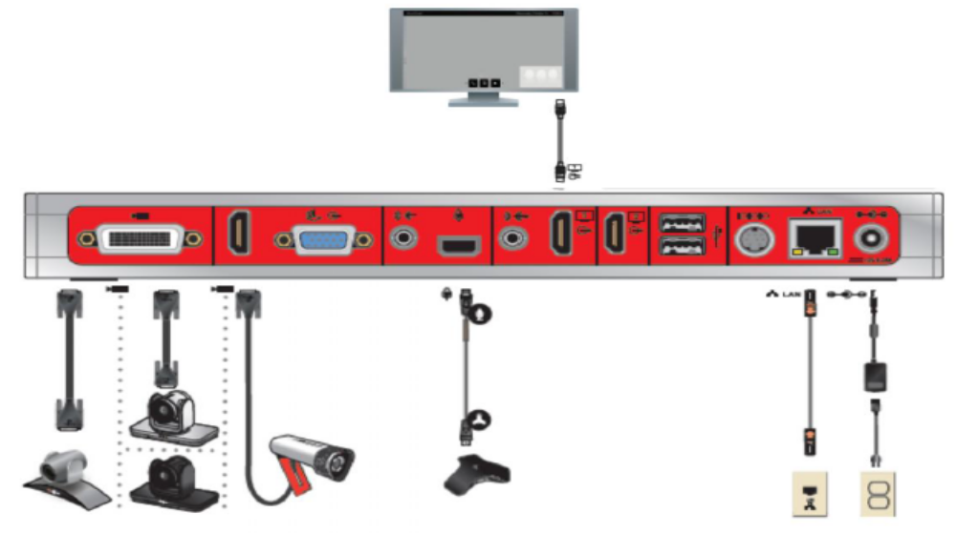
Mô hình kết nối các thành phần
Mô hình kết nối các thành phần cơ bản của Group 500

Slide 9
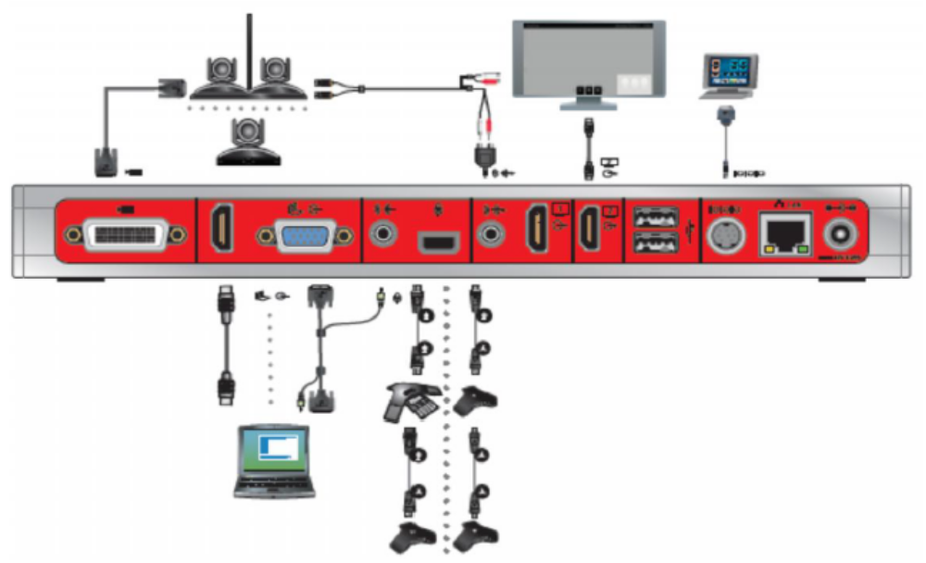
Mô hình kết nối mở rộng có sử dụng thêm các thiết bị/ hệ thống ngoại vi

Slide 10

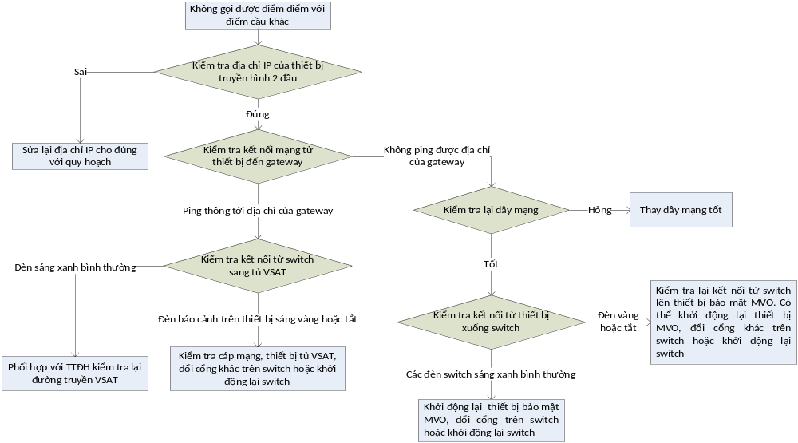
Một số sự cố thông thường
- Không gọi được điểm điểm với điểm cầu khác
Truyền hình qua mạng VSAT

Slide 11
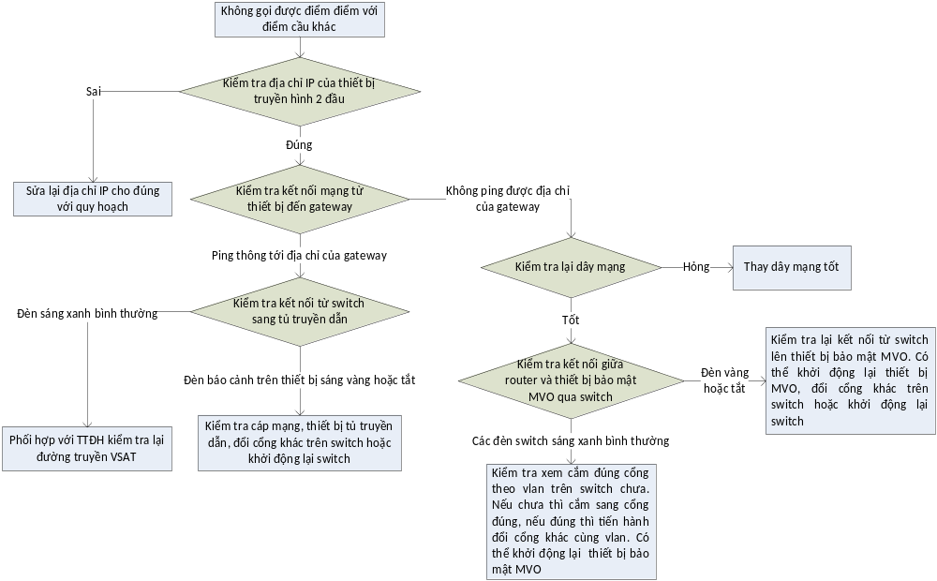
Truyền hình qua mạng TSLQS

